Slide 1

MRP : QQOQCP
Licence CC0 universelle : pixabay.com
Notes:
Tendance à sauter Jump aux conclusions ? conclusions hâtives ?
Pour se prémunir de ces risques, se guider dans son questionnement par l'emploi d'une liste raisonnée (ou checklist). Celle-ci lui sert de « fil rouge » et l'incite à poser et répondre à l'intégralité des questions propres à « faire complètement le tour » de son objet d'analyse.

Slide 2
Place dans le cycle MRP
1/ Cadrage
Définir le problème
.
Notes:
L'analyse QQOQCCP

Slide 3
Vocation du QQOQCP
Démarche méthodique de questionnement
- Conduire la phase préalable lorsqu’on est saisi d’un problème
- Check-list : doit devenir un réflexe
- Sert à :
Réfléchir avant d’agir
Team building préalable au travail en groupe,
Rassembler toutes les informations disponibles.
.
Notes:
Identifier avant d’agir : précède toute action ne pas être superficiel
Utilisation en animation de réunion :
L'erreur par omission - On voit aussi ce que l’on ne sait pas

Slide 4
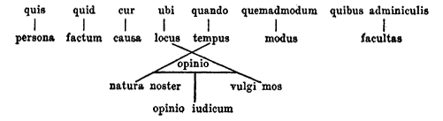
Origine du QQOQCP
« Quis, Quid, Ubi, Quibus auxiliis, Cur, Quomodo, Quando ».
« Hexamètre de Quintilien ».
- Figure de rhétorique permettant de déterminer les circonstances avant l'instruction criminelle
Version anglaise : Five Ws.
- Cinq w du journalisme : who did what, where and when, and why (qui a fait quoi, où, quand et pourquoi ?)
.
Wikimédia Commons cc-by: source
Notes:
Un vers prétendument attribué à Quintilien est resté célèbre : Quis, quid, ubi, quibus auxiliis, cur, quomodo, quando : « Qui, quoi, où, avec quels moyens, pourquoi, comment, quand ? » Ce principe, aussi appelé « QQOQCP » renferme ce qu'on appelle en rhétorique les circonstances : la personne, le fait, le lieu, les moyens, les motifs, la manière et le temps. Quintilien a en effet disserté sur ces loci argumentorum, mais ne les a jamais mis sous forme de questions8. Source : article Quintilien de Wikipédia, sous licence Creative Commons by-sa

Slide 5
Les questions
Lettre | Question | Sous-questions | Exemples
Q | Qui ? | De qui, avec qui, pour le compte de qui… | Responsable, acteur, sujet, cible…
Q | Quoi ? | Quoi, avec quoi, en relation avec quoi… | Outil, objet, résultat…
O | Où ? | Où, par où, venant d’où… | Lieu, déplacement, environnement…
Q | Quand ? | Tous les.., à partir de.., jusqu'à… | Date, périodicité, durée…
C | Comment ? | De quelle façon, dans quelles conditions, par quel procédé… | Procédure, technique, action, moyens matériel…
P | Pourquoi ? Pour quoi ? | Cause, facteur déclenchant Motif, finalité, objectif | Les causes, la « raison » d'être, objectif…
.
Tableau basé sur Wikipédia cc-by: source
Notes:
« pourquoi ? » peuvent se poser à la suite des autres questions

Slide 6
Un « C » en plus ?
QQOQCP => QQOQCCP
Présentation de l’outil « collecte de données »
Autre formule mnémotechnique :
CQQCOQP
C | Combien ? | Quelle quantité, valeurs, à quelle dose… | Quantités, budget…
.
Notes:
Exemple de contextualiser la question « qui »?

Slide 7
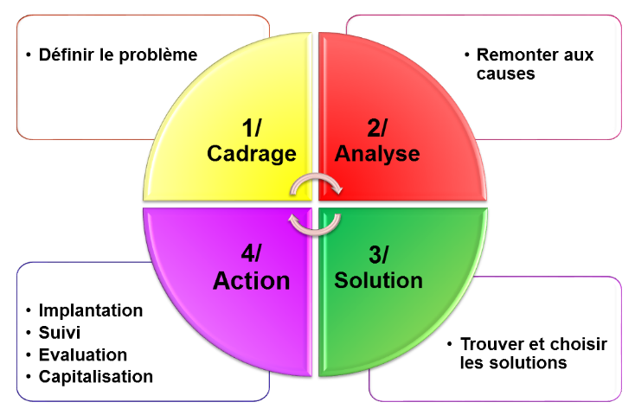
Contextualiser les questions
Selon que l’on souhaite :
- s’accorder sur un problème à traiter
- poser un diagnostic
- définir les attendus d’un projet à lancer
…on interprétera différemment les 7 questions
.
Notes:
Exemple de contextualiser la question « qui »?

Slide 8
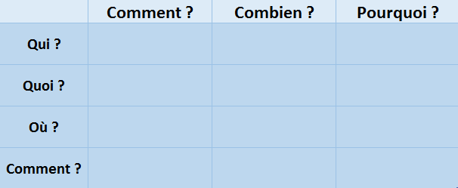
Variante : 4 questions déclinés selon 3 modalités
.
3X4 combinaisons !
Notes:
réponse aux 4 questions avec en plus à droite, la réponse aux 3 modalités → Source : article QQOQCCP de Wikipédia, sous licence Creative Commons by-sa

Slide 9
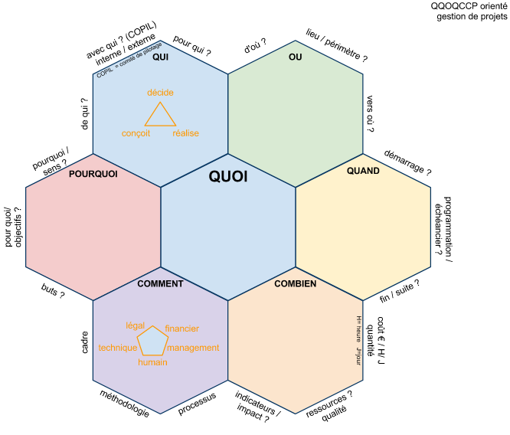
Variante « riche »
Modèle de QQOQCP sous Google docs (copie)
.

Slide 10
Réflexion et questions
Voici un exemple de QQOQCP en milieu hospitalier comment l’améliorerez-vous ?
Autre étude de cas.
.
.
.
.
Quiz sous cette vidéo…
Notes:
Bien employée, elle lui assure de ne rien omettre d'essentiel ou d'important.

